Slide 1
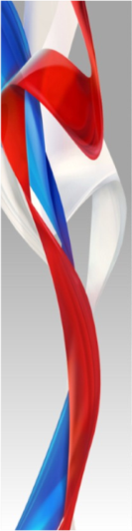
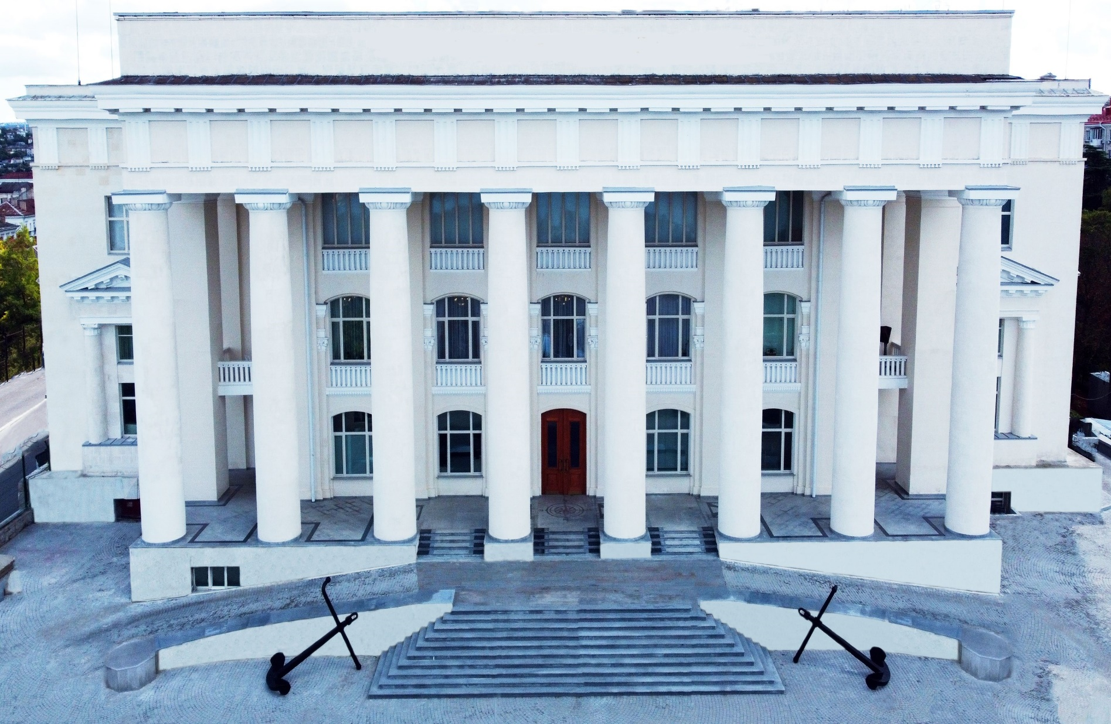
01
ДОКЛАД
Об итогах военно-патриотической и волонтёрской работы в 2022 году и задачах по развитию регионального отделения ВВПОД «ЮНАРМИЯ» г. Севастополя в 2023 году
Начальник штаба Регионального отделения ВВПОД «ЮНАРМИЯ» г. Севастополя
капитан 1 ранга запаса Коваленко Владимир Владиславович
2023 год

Slide 2

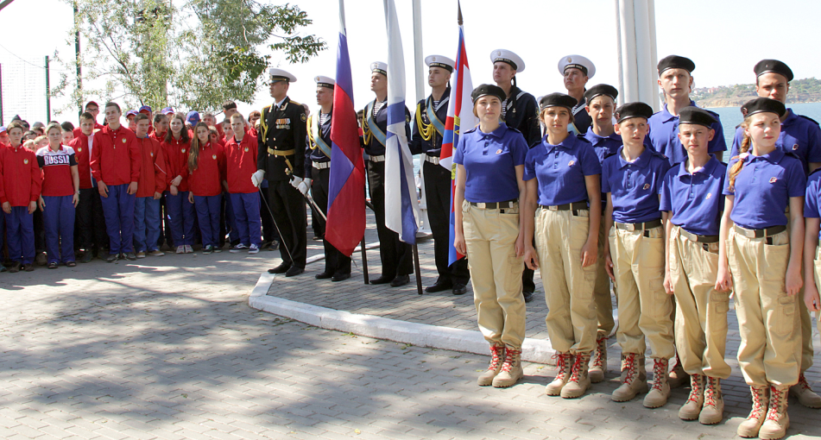
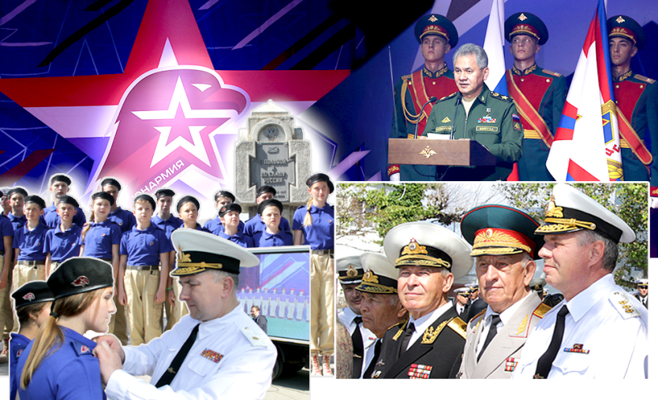
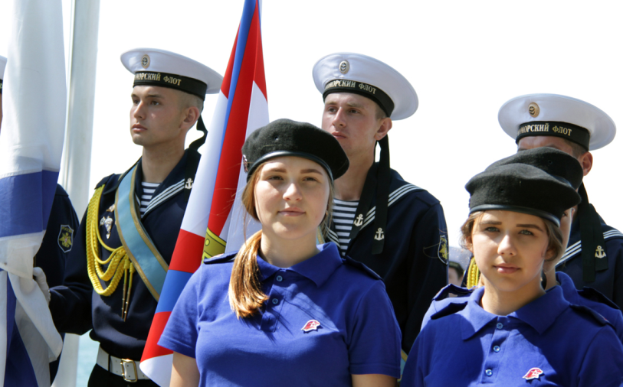
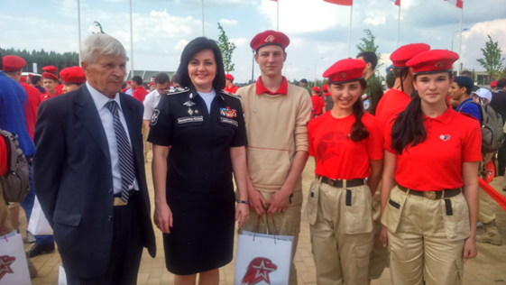
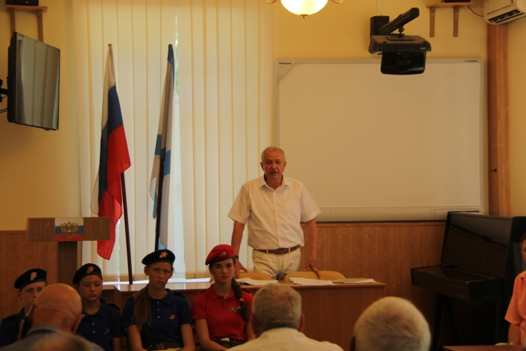
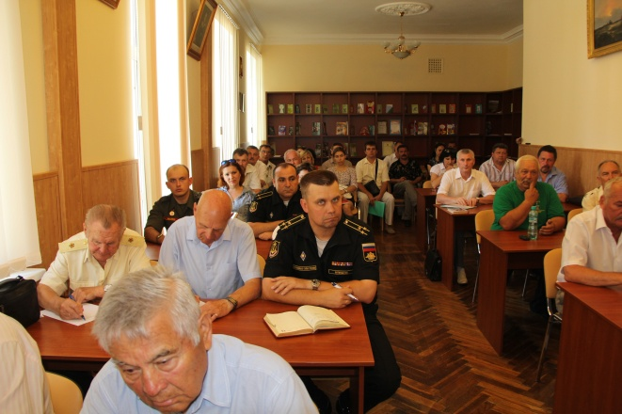
Региональное отделение ВВПОД «ЮНАРМИЯ» г. Севастополя
02
КРАТКАЯ ИСТОРИЧЕСКАЯ СПРАВКА
24 мая 2016 года. Первый торжественный прием в Юнармейцы в Севастополе
28 мая 2016 года. Участие Севастопольской делегации
в учредительном Слете ВВПОД «ЮНАРМИЯ»
22 июня 2016 года. Учредительное собрание регионального отделения ВВПОД «ЮНАРМИЯ» г. Севастополя
17 января 2022 года. РО ВВПОД «ЮНАРМИЯ» г. Севастополя приобрело статус юрлица.

Slide 3
Региональное отделение ВВПОД «ЮНАРМИЯ» г. Севастополя
(Слайд № 02) Краткая историческая справка.
24 мая 2016 года воспитанники севастопольского отделения ЦСКА в режиме телемоста Москва — Севастополь — Волгоград — Самара приняли участие в торжественном приёме в юнармейцы. В Москве клятву первых юнармейцев этих городов принял Министр обороны России С.К. Шойгу.
28 мая 2016 года в Парке «Патриот» Московской области состоялся учредительный Слет «ЮНАРМИИ», на котором была и Севастопольская делегация. По возвращению в Севастополь, командование Черноморского флота предложено мне создать и возглавить региональное отделение ВВПОД «ЮНАРМИЯ» г. Севастополя.
22 июня 2016 года в Морской библиотеке состоялось учредительное собрание регионального отделения, на котором был избран самый представительный в России штаб регионального отделения ВВПОД «ЮНАРМИЯ» в количестве 29 человек, я был избран начальником штаба, а 21 апреля 2021 года переизбран на новый пятилетний срок.
17 января 2022 года Севастопольское региональное отделение приобрело статус юридического лица.

Slide 4
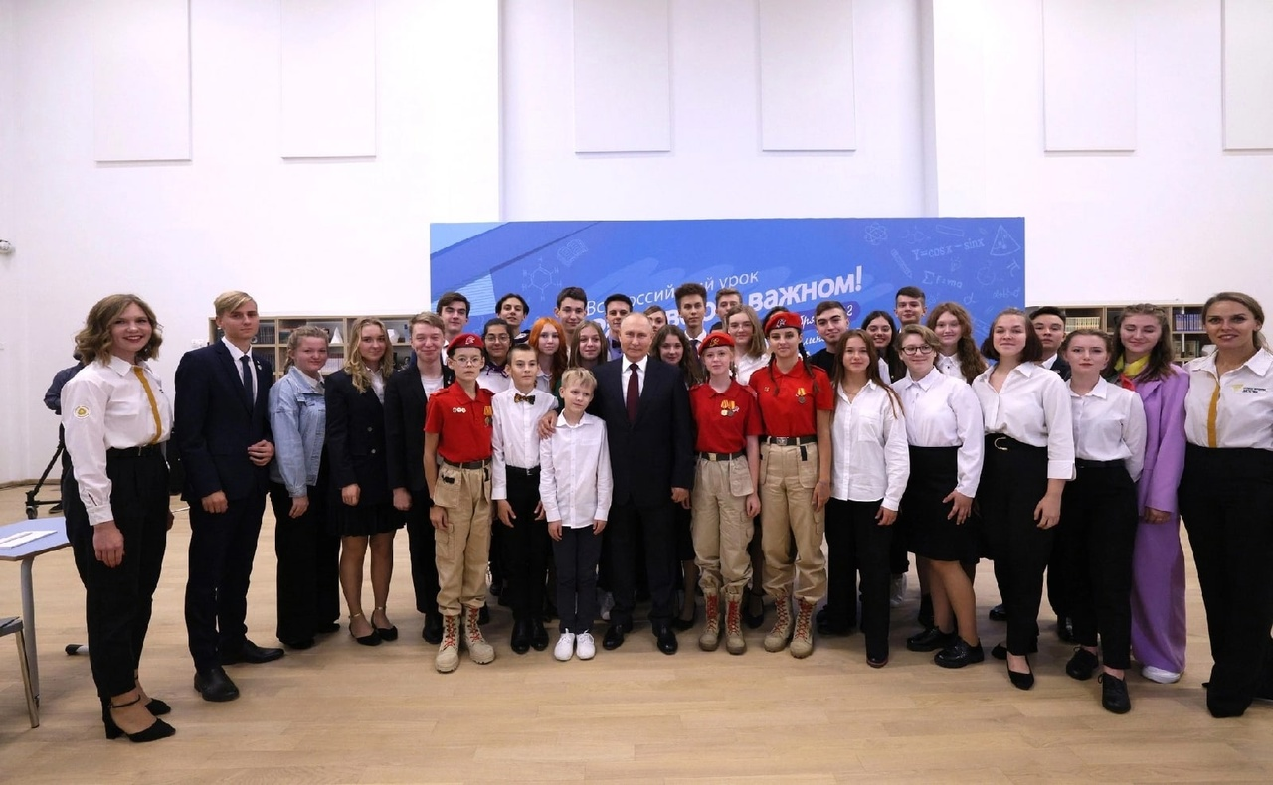
Региональное отделение ВВПОД «ЮНАРМИЯ» г. Севастополя
ОСНОВНЫЕ НАПРАВЛЕНИЯ РАБОТЫ
РЕГИОНАЛЬНОГО ОТДЕЛЕНИЯ ВВПОД «ЮНАРМИЯ» Г. СЕВАСТОПОЛЯ
ЮНАРМИЯ – ВПЕРЕД!
С РОССИЕЙ НАВСЕГДА!
ТВОРЧЕСКИЙ ЮНАРМЕЙСКИЙ СОЮЗ
ХРАНИМ ИСТОРИЮ РОССИИ
ЮНАРМИЯ В КАДРЕ
БЫСТРЕЕ! ВЫШЕ! СИЛЬНЕЕ!
СЛУЖУ РОССИИ!
ЮНАРМЕЙСКОЕ ЛЕТО

Slide 5
Региональное отделение ВВПОД «ЮНАРМИЯ» г. Севастополя
Восемь направлений работы регионального отделения
(Слайд № 03)
По определению Президента Российской Федерации Владимира Владимировича Путина город-герой Севастополь является патриотической столицей России.
Многовековая героическая история Севастополя и Черноморского флота, массовый героизм и самоотверженность защитников Севастополя, проявленные во все времена, представляют собой уникальную платформу для создания новой эффективной системы военно-патриотического воспитания, обеспечивающей оптимальные условия развития у детей и молодежи верности своему Отечеству, готовности к достойному служению обществу и государству Российскому.
Именно эти условия и определяли главный вектор и основные направления (их - восемь) военно-патриотической работы, проводимой Севастопольским региональным отделением ЮНАРМИИ в 2022 году.
Рассмотрим их более подробно и определим задачи по развитию регионального отделения в 2023 году.

Slide 6
Региональное отделение ВВПОД «ЮНАРМИЯ» г. Севастополя
СТРУКТУРА РЕГИОНАЛЬНОГО ОТДЕЛЕНИЯ
Региональное отделение
ВВПОД «ЮНАРМИЯ» г. Севастополя
Юнармейский отряд
Юнармейский отряд
Юнармейский отряд
Юнармейский отряд
Штаб
Регионального отделения
76 отрядов
29 человек
Автономная некоммерческая организация «Школа будущих командиров»
Дом ЮНАРМИИ
Дом ЮНАРМИИ
Автономная некоммерческая организация «Спортивный клуб «Юнармейцы Севастополя»
2 дома
2 участника - юрлица
1. «ЮНАРМИЯ – ВПЕРЕД!»

Slide 7
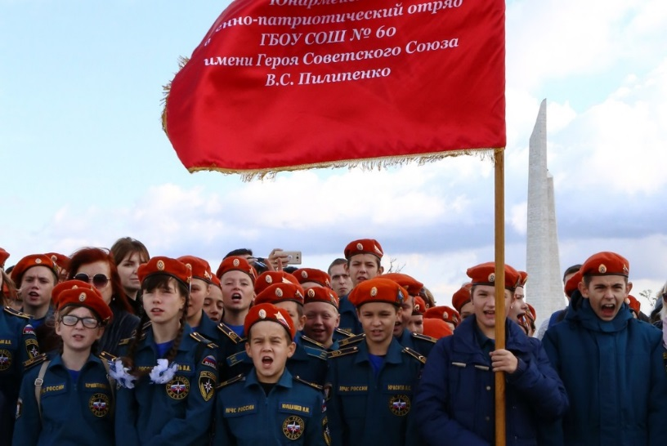
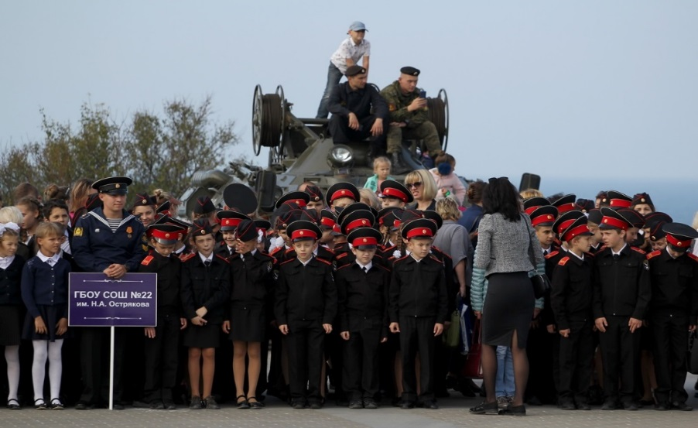
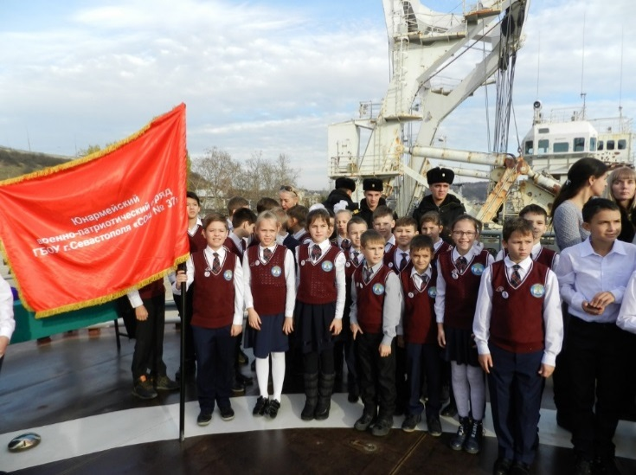
Региональное отделение ВВПОД «ЮНАРМИЯ» г. Севастополя
ЮНАРМЕЙСКИЕ ОТРЯДЫ В ОБЩЕОБРАЗОВАТЕЛЬНЫХ ШКОЛАХ (ГИМНАЗИЯХ)
ПРИНЦИП СОЗДАНИЯ ОТРЯДОВ: ОДНА ШКОЛА – ОДИН ЮНАРМЕЙСКИЙ ОТРЯД
В СЕВАСТОПОЛЕ ЮНАРМЕЙСКИЕ ОТРЯДЫ СОЗДАНЫ ПРАКТИЧЕСКИ ВО ВСЕХ ШКОЛАХ
1. «ЮНАРМИЯ – ВПЕРЕД!»

Slide 8
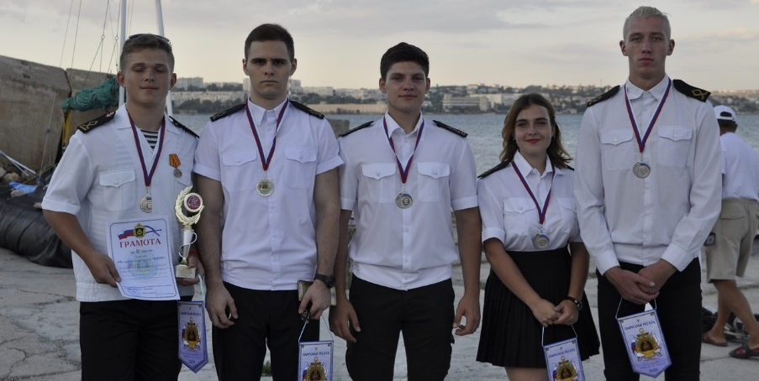
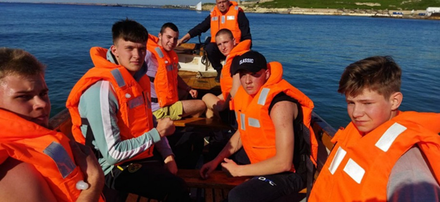
Региональное отделение ВВПОД «ЮНАРМИЯ» г. Севастополя
ЮНАРМЕЙСКИЕ ОТРЯДЫ В КОЛЛЕДЖАХ И ТЕХНИКУМЕ
В СЕВАСТОПОЛЕ ЮНАРМЕЙСКИЕ ОТРЯДЫ СОЗДАНЫ ВО ВСЕХ КОЛЛЕДЖАХ И ТЕХНИКУМЕ
1. «ЮНАРМИЯ – ВПЕРЕД!»

Slide 9
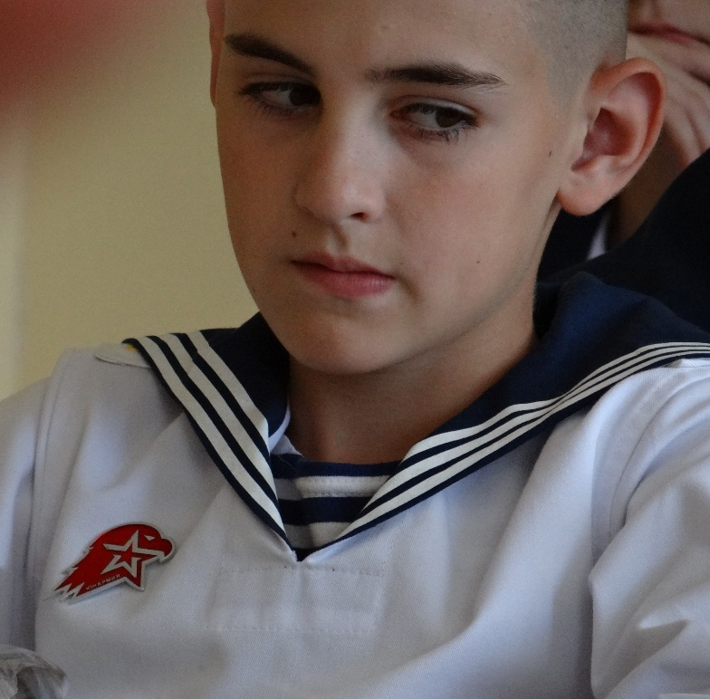
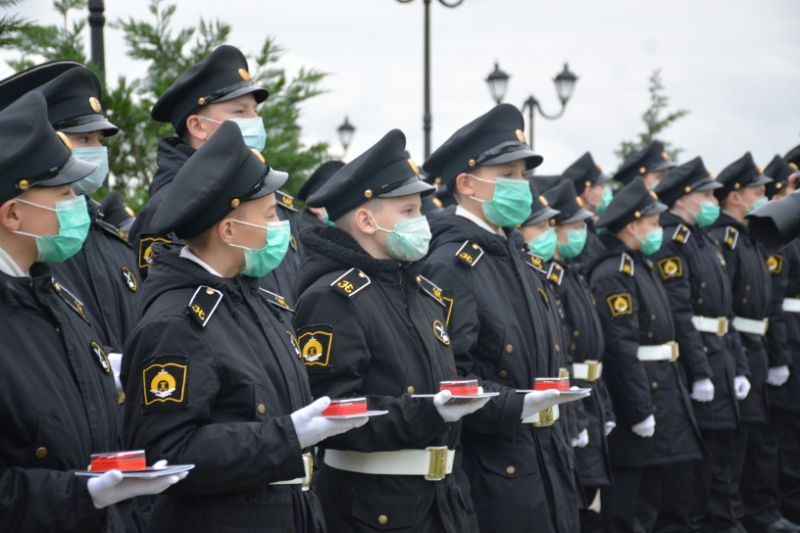
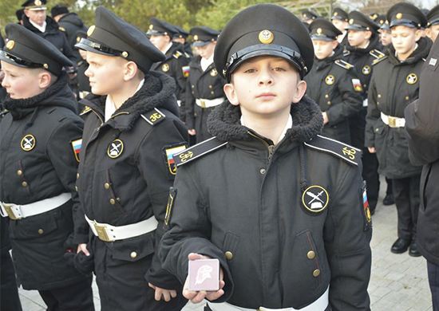
Региональное отделение ВВПОД «ЮНАРМИЯ» г. Севастополя
ЮНАРМЕЙСКИЙ ОТРЯД В ДОВУЗОВСКОМ ОБРАЗОВАТЕЛЬНОМ УЧРЕЖДЕНИИ МО РФ
В СЕВАСТОПОЛЬСКОМ ФИЛИАЛЕ НВМУ ВСЕ 100% ВОСПИТАННИКОВ - ЮНАРМЕЙЦЫ
1. «ЮНАРМИЯ – ВПЕРЕД!»

Slide 10
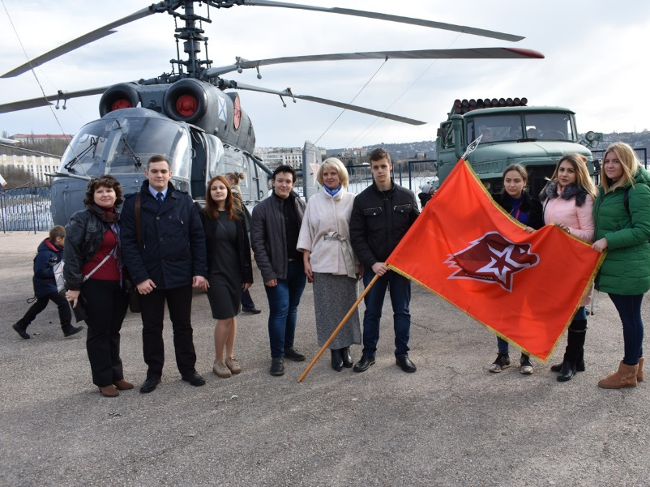
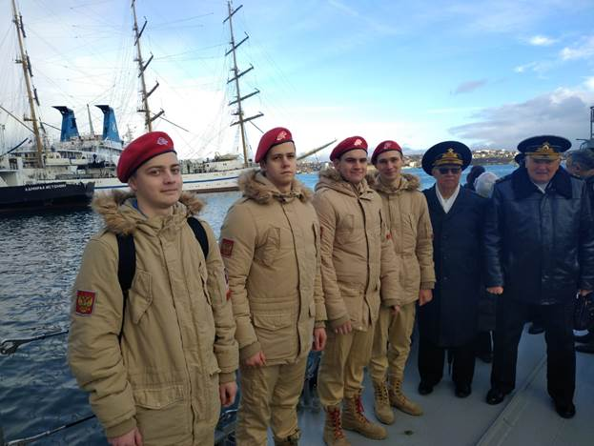
Региональное отделение ВВПОД «ЮНАРМИЯ» г. Севастополя
ЮНАРМЕЙСКИЙ ОТРЯД В ВЫСШЕМ УЧЕБНОМ ЗАВЕДЕНИИ
ПЕРВЫЙ В РОССИИ ЮНАРМЕЙСКИЙ ОТРЯД В ВУЗЕ БЫЛ СОЗДАН В СЕВАСТОЛЬСКОМ ФИЛИАЛЕ КРЫМСКОГО ГОСУДАРСТВЕННОГО УНИВЕРСИТЕТА
1. «ЮНАРМИЯ – ВПЕРЕД!»

Slide 11




Региональное отделение ВВПОД «ЮНАРМИЯ» г. Севастополя
ПРОЕКТНАЯ ДЕЯТЕЛЬНОСТЬ И ВОЛОНТЕРСКАЯ ДЕЯТЕЛЬНОСТЬ
1. «ЮНАРМИЯ – ВПЕРЕД!»

Slide 12
Региональное отделение ВВПОД «ЮНАРМИЯ» г. Севастополя
Проектная деятельность
(Слайд № 12)
Третий год в составе регионального отделения ВВПОД «ЮНАРМИЯ» г. Севастополя функционирует юнармейская проектная студия. Педагоги и молодежь активно вовлекаются в проектную деятельность.
Необходимость создания проектной студии была обусловлена потребностью Регионального отделения в разработке проектов военно-патриотической и социальной направленности, создании централизованной системы управления ими с точки зрения контроля, а также перспективного и финансового планирования.
Юнармейской проектной студией в 2022 году были детально разработаны 34 проекта. Четыре проекта приняли участие и победили в конкурсах, поддержаны грантами Фонда Президентских грантов, Правительства Севастополя, Федерального агентства по делам молодежи на сумму 5 000 000 рублей при софинансировании на 10 000 000 рублей. Два проекта успешно реализованы, два – в стадии реализации.
В деятельности проектной студии в 2022 году приняли участие 46 волонтёров из числа юнармейцев

Slide 13
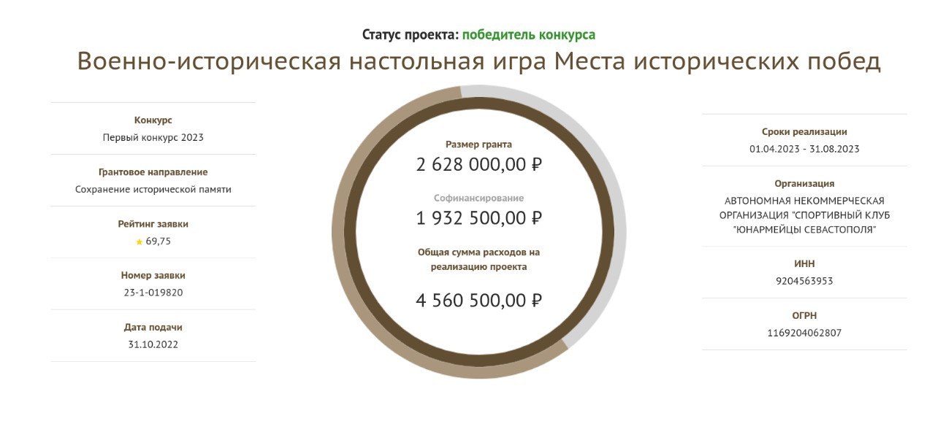
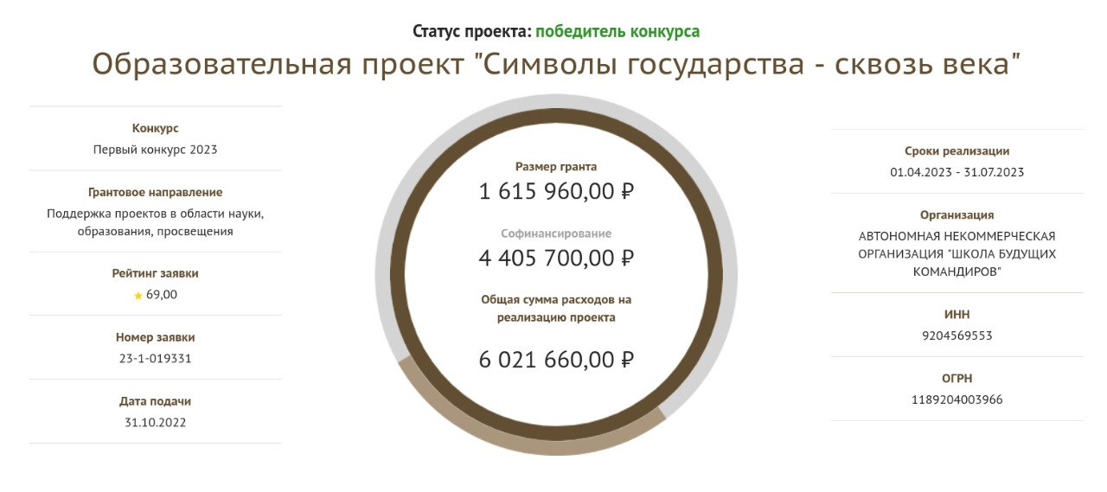
Региональное отделение ВВПОД «ЮНАРМИЯ» г. Севастополя
ПРОЕКТНАЯ ДЕЯТЕЛЬНОСТЬ
ЗАДАЧИ НА 2023 ГОД
Принять участие во всех грантовых конкурсах с проектами
С высоким качеством реализовать все спланированные проекты.
Обеспечить приток в проектную деятельность талантливой молодежи.
Привлечь к реализации проектов волонтёров из числа юнармейцев.

Slide 14
Региональное отделение ВВПОД «ЮНАРМИЯ» г. Севастополя
Проектная деятельность
(Слайд № 13)
Еще два проекта, поданные на конкурс в прошлом году, победили уже в 2023 году и будут реализованы при поддержке Фонда Президентских грантов на сумму 4 560 500 рублей при софинансировании 6 021 660 рублей. Мы очень рады этому событию, так как победить на площадке Фонда Президентских грантов, да еще сразу двумя проектами – это весьма сложно, но и очень почетно!
Наши задачи – на высоком уровне реализовать в 2023 году два проекта: Военно-историческая настольная игра «Места исторических побед» и образовательный проект «Символы государства – сквозь века». А также завершить реализацию двух проектов, начатых в прошлом году; принять участие в грантовом конкурсе Правительства Севастополя, а также других грантовых конкурсах.

Slide 15


Региональное отделение ВВПОД «ЮНАРМИЯ» г. Севастополя
ЮРИДИЧЕСКИЕ ЛИЦА
В СОСТАВЕ РЕГИОНАЛЬНОГО ОТДЕЛЕНИЯ ВВПОД «ЮНАРМИЯ» Г.СЕВАСТОПОЛЯ
Автономная некоммерческая организация «Спортивный клуб «Юнармейцы Севастополя»
Автономная некоммерческая организация «Школа будущих командиров»

Slide 16
Региональное отделение ВВПОД «ЮНАРМИЯ» г. Севастополя
(Слайд № 14)
Составной частью регионального движения являются две автономные некоммерческие организации АНО «Школа будущих командиров» и АНО «Спортивный клуб «Юнармейцы Севастополя», которые являются юридическими лицами – участниками Движения Юнармия. Они предназначены для участия в грантовой работе, управления конкретными проектами, образовательными и спортивными программами, организации и проведения мероприятий по уставной деятельности регионального отделения.

Slide 17
Региональное отделение ВВПОД «ЮНАРМИЯ» г. Севастополя
ЮНАРМИЯ. НАСТАВНИЧЕСТВО
(Слайд №29)
Проект «ЮНАРМИЯ. Наставничество» реализуется в Севастополе четыре года в тесном взаимодействии с партнерами, указанными на слайде. Проект направлен на социализацию детей и подростков, находящихся в социально опасном положении и на учете в комиссии по делам несовершеннолетних.
В 2022 году в «ЮНАРМИЮ» приняты 58 детей и подростков из этой категории. В день защиты детей 1 июня 2022 года подписаны соглашения о сотрудничестве и совместной работе в сфере патриотического воспитания молодежи между региональным отделением ЮНАРМИИ, Департаментом общественной безопасности, Социальным приютом для детей и подростков и Центром помощи детям, оставшимся без попечения родителей "Наш дом".

Slide 18
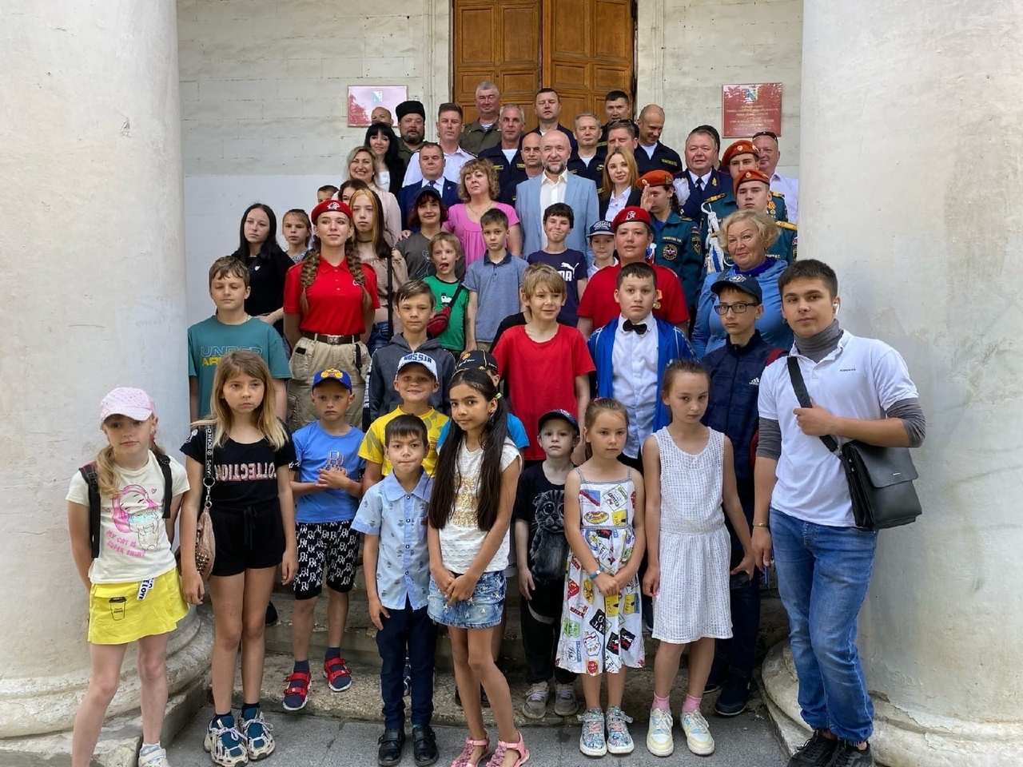
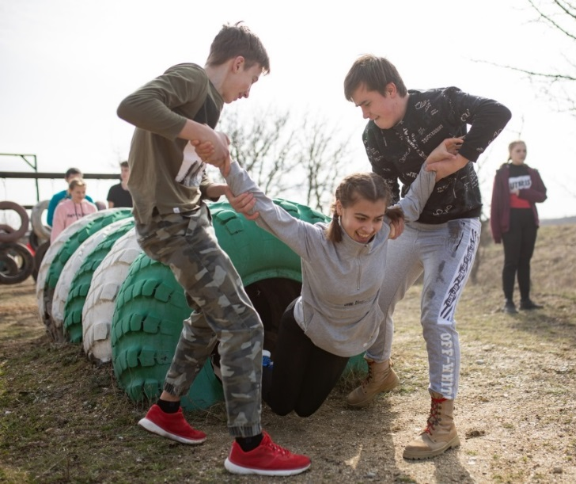
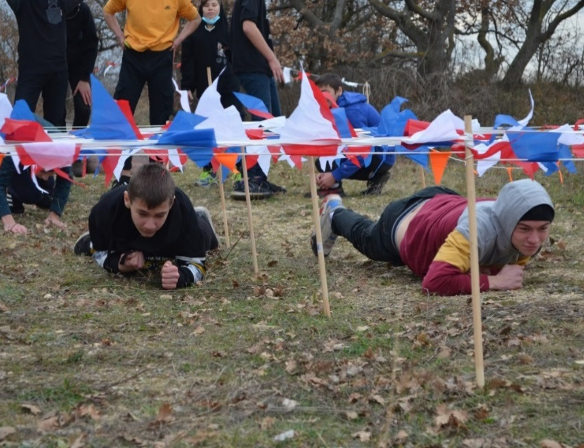
Региональное отделение ВВПОД «ЮНАРМИЯ» г. Севастополя
30
Социальный проект «ЮНАРМИЯ. НАСТАВНИЧЕСТВО»
ЗАДАЧИ НА 2023 ГОД:
1. Увеличить вовлеченность целевой группы в мероприятия военно-патриотической направленности.
2. Добиться снятия с учета не менее 10 человек целевой группы по результатам работы с ними.
3. Совершенствовать работу с целевой группой во взаимодействии с в/ч Севастопольского гарнизона
4. Привлечь к участию в проекте волонтёров из числа юнармейцев
2. «С РОССИЕЙ НАВСЕГДА!»

Slide 19
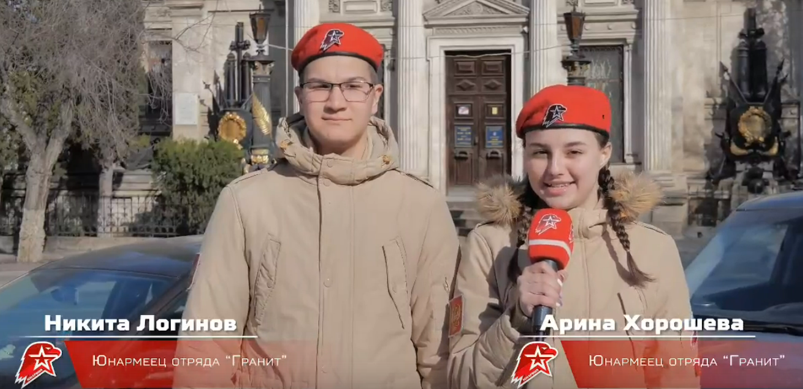
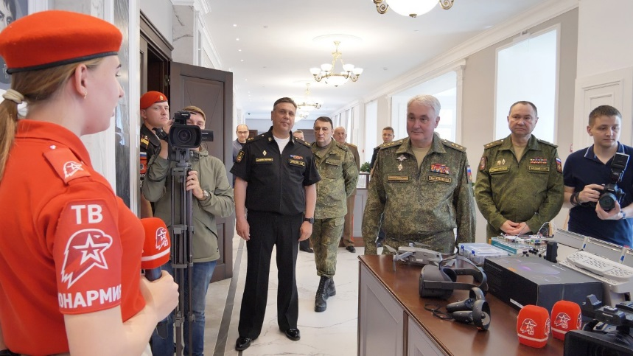
Региональное отделение ВВПОД «ЮНАРМИЯ» г. Севастополя
33
ЮНАРМЕЙСКИЙ ОТРЯД «ГРАНИТ» НА ПРЕДПРИЯТИИ ВОЕННО-ПРОМЫШЛЕННОГО КОМПЛЕКСА.
ЗАДАЧИ НА 2023 ГОД:
Продолжить отработку модели профессионального ориентирования подростков на работу на предприятиях ВПК, использования учебно-материальной базы предприятий в целях военно-патриотического воспитания молодежи.
2. «С РОССИЕЙ НАВСЕГДА!»

Slide 20
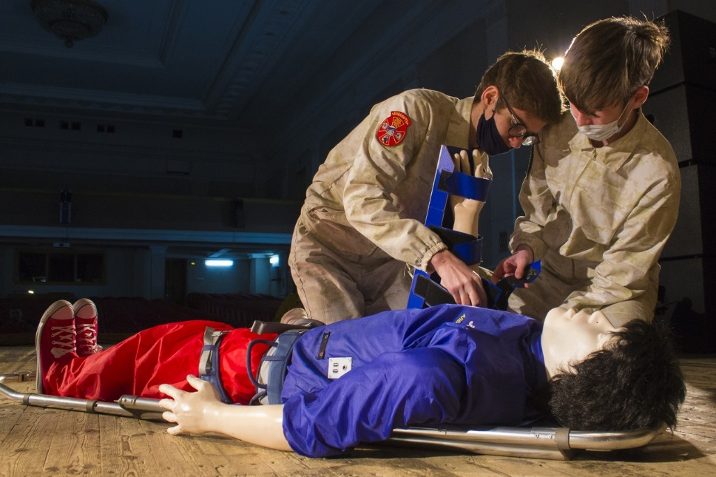
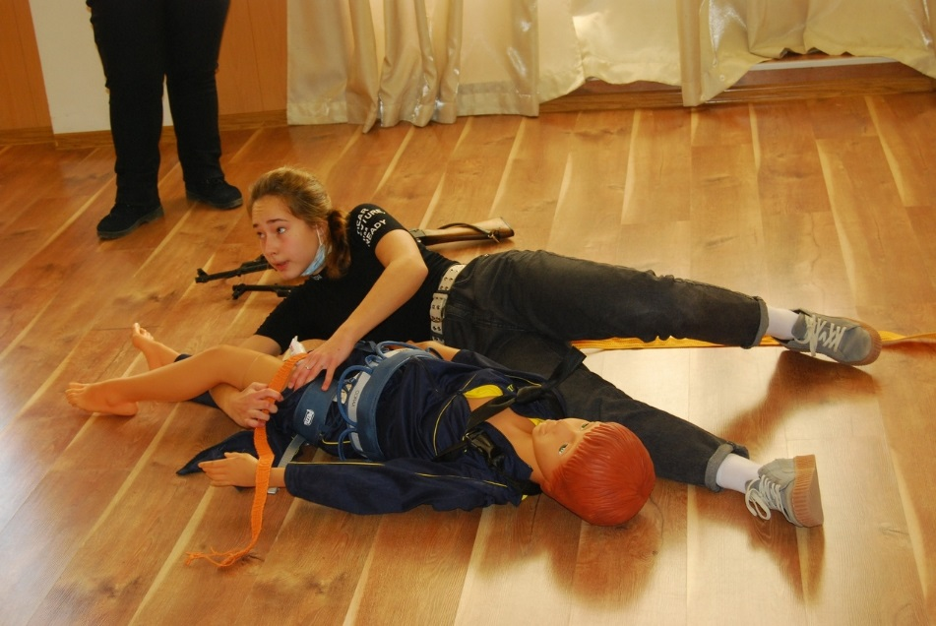
Региональное отделение ВВПОД «ЮНАРМИЯ» г. Севастополя
ДОПОЛНИТЕЛЬНАЯ ОБРАЗОВАТЕЛЬНАЯ ПРОГРАММА
«УМЕЙ СПАСАТЬ»

Slide 21
Региональное отделение ВВПОД «ЮНАРМИЯ» г. Севастополя
Образовательная программа «Умей спасать»
(Слайд № 37)
В 2022 году региональное отделение в рамках юнармейского проекта "Умей спасать" обучили навыкам оказания первой помощи пострадавшим 1480 школьников и студентов.
Мы давно и широко в образовательном процессе применяем метод «Дети – детям!». Проект «Умей спасать» как раз и предусматривает активное привлечение в качестве обучающих инструкторов наиболее подготовленных юнармейцев медицинского юнармейского отряда.
На плечах медицинского отряда лежит обеспечение Юнармейского парадного батальона во время репетиций и парада войск Севастопольского гарнизона в День Победы, других массовых юнармейских мероприятий.
Справочно:
В Севастополе на призыв военных врачей шить уникальные тактические носилки первыми откликнулись юнармейцы СОШ №52. В школе оборудовали мастерскую, где ребята и учителя собирали носилки из ременной стропы, затем передавали их в швейный цех в Севастополе для прошивания изделий.
Швейным цехом руководят Владимир и Елена Августинович. Общими усилиями изготовлено и передано военнослужащим более 350 носилок. Кроме школьников в добром деле принимали участие неравнодушные горожане, жители с. Верхнесадовое, военнослужащие и военные пенсионеры авиационного полка на Бельбеке, юнармейцы СОШ №27.

Slide 22
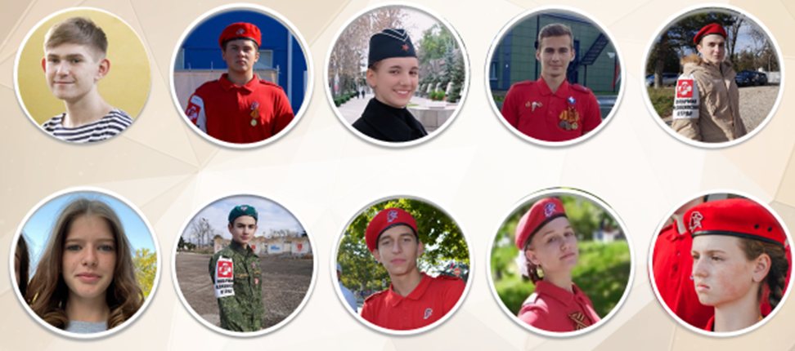
Региональное отделение ВВПОД «ЮНАРМИЯ» г. Севастополя
38
ДОПОЛНИТЕЛЬНАЯ ОБРАЗОВАТЕЛЬНАЯ ПРОГРАММА
«УМЕЙ СПАСАТЬ»
Волонтёры медицинского отряда РО ВВПОД «Юнармия» г. Севастополя
2. «С РОССИЕЙ НАВСЕГДА!»

Slide 23
Региональное отделение ВВПОД «ЮНАРМИЯ» г. Севастополя
Образовательная программа «Умей спасать»
(Слайд № 38)
С началом специальной военной операции, юнармейцы медотряда не только изготавливали тактические носилки и предавали их нашим воинам на линию фронта, но и по согласованию с руководством госпиталя и медицинской службы Черноморского флота оказывали помощь медперсоналу реанимационного отделения и гнойной хирургии 1472 военного госпиталя, где самые сложные условия работы, в обслуживании раненных военнослужащих. В прошлом году юные медики медотряда отработали в госпитале свыше 1500 часов. Низкий поклон этим ребятам и девчонкам за их человечность и силу духа!
Справочно:
Под руководством Ю. Евича с 2015 года создана методика отечественной тактической медицины, издан ряд методичек, создана целая система преподавания, которая сейчас принята Минобороны России.
В 2017–2021 годах термин «тактическая медицина» прочно вошел в обиход военных медиков ВС РФ и получил официальное признание.

Slide 24
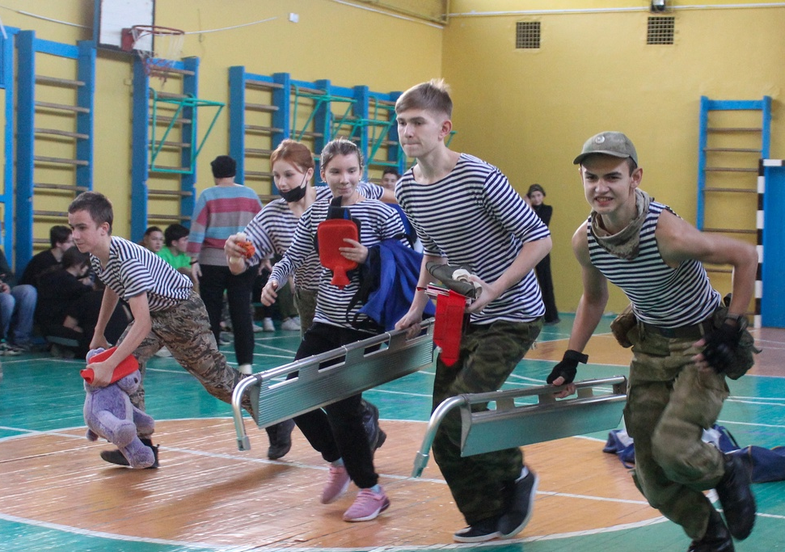
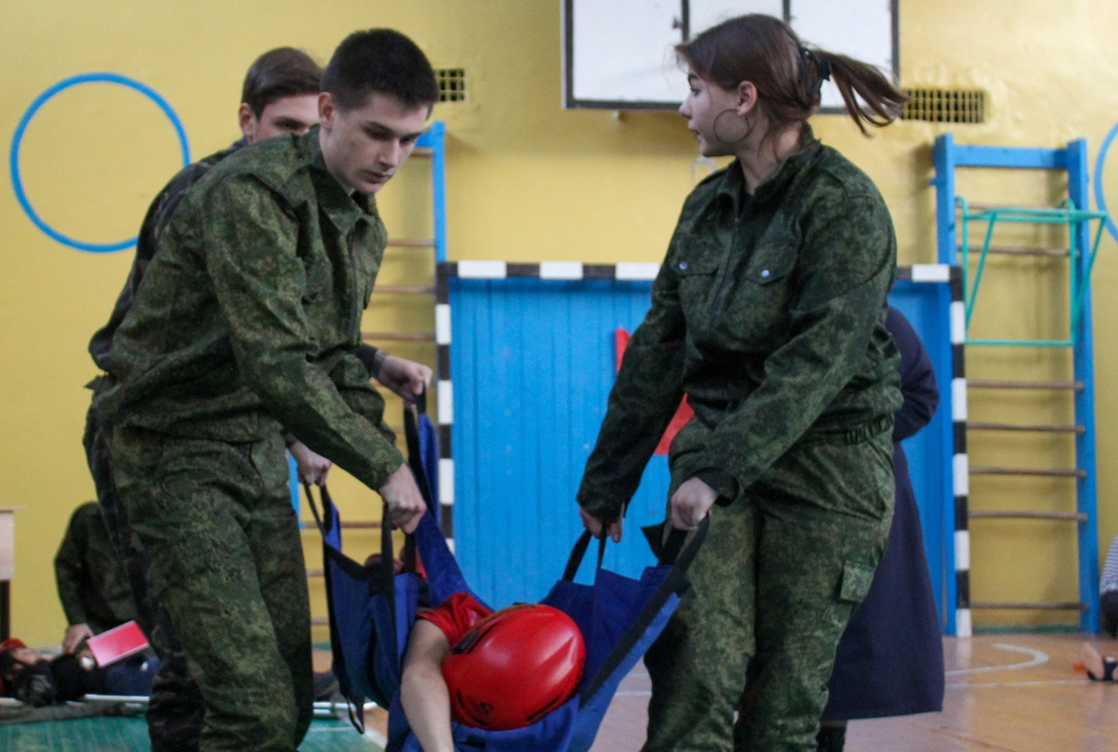

Региональное отделение ВВПОД «ЮНАРМИЯ» г. Севастополя
ДОПОЛНИТЕЛЬНАЯ ОБРАЗОВАТЕЛЬНАЯ ПРОГРАММА
«УМЕЙ СПАСАТЬ»
1.Совершенствование и развитие волонтерской деятельности медицинского волонтерского отряда.
2.Создание новых волонтерских медицинских отрядов на базе образовательных учреждений города Севастополя
2. «С РОССИЕЙ НАВСЕГДА!»

Slide 25
Региональное отделение ВВПОД «ЮНАРМИЯ» г. Севастополя
Образовательная программа «Умей спасать»
(Слайд № 39)
Обучению навыкам тактической медицины юнармейцев в Севастополе мы приступили еще в 2019 году, понимая всю важность этой методики. В 2022 году навыкам тактической медицины нами обучено 460 человек и впервые мы обучили 300 курсантов берегового факультета ЧВВМУ им. П.С. Нахимова.
Задача на 2023 год простая – Обучать, помогать и спасать!
Справочно:
Руководит проектом «Умей спасать» Анна Андреевна Лебедева, имеющая 25-летний стаж работы в реанимационном отделении и отделении гнойной хирургии 1472 вмкг. Дополнительно обучалась Национальном центре обучения навыкам оказания первой помощи «Школа Бубнова» (г.Москва), а также досконально освоила методику отечественной тактической медицины, разработанную военврачом, кандидатом медицинских наук Юрием Евичем, старшим лейтенант медицинской службы ДНР, руководителем проекта «Технология выживания. Курс тактической медицины».

Slide 26
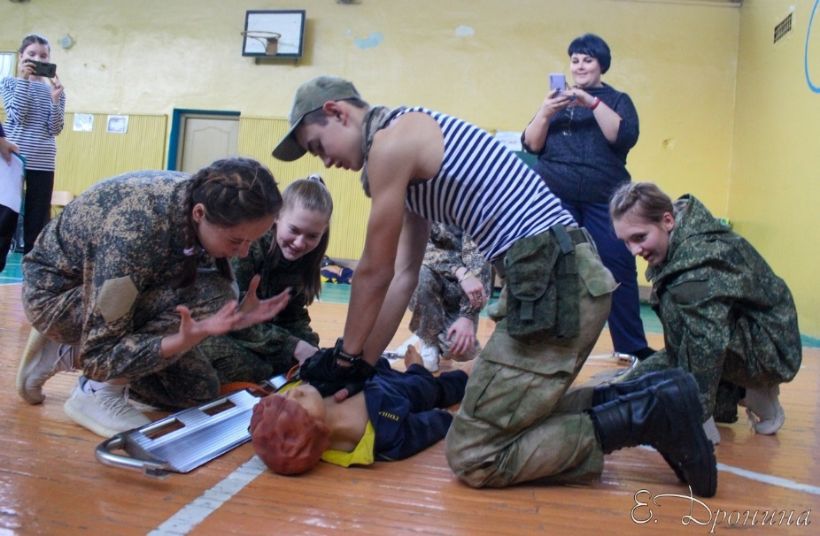
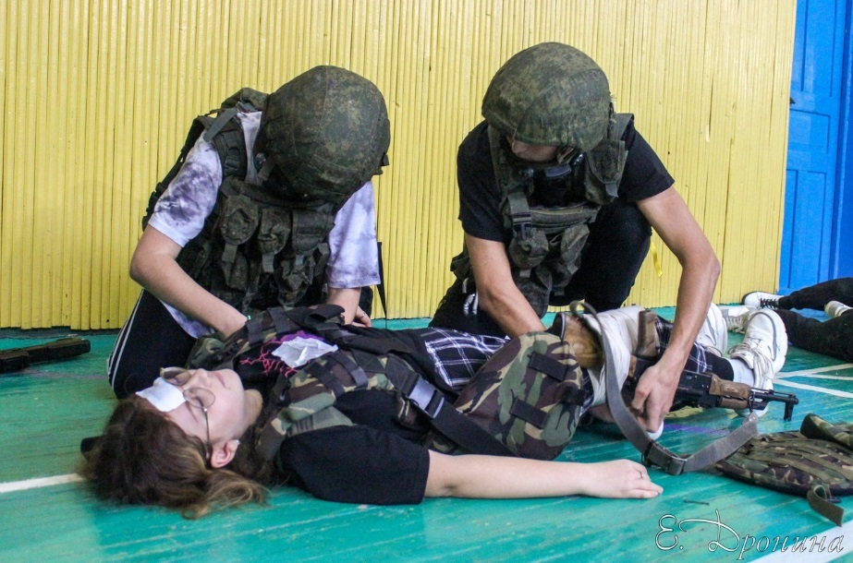
Региональное отделение ВВПОД «ЮНАРМИЯ» г. Севастополя
Чемпионат по оказанию первой помощи и тактической медицине среди образовательных организаций СЕВАСТОПОЛЯ «Умей спасать"

Slide 27
Региональное отделение ВВПОД «ЮНАРМИЯ» г. Севастополя
Чемпионат по оказанию первой помощи и тактической медицине среди образовательных организаций «Умей спасать"
(Слайд № 66)
16 декабря в СОШ № 23 региональное отделение провело Чемпионат по оказанию помощи пострадавшим с элементами тактической медицины "Умей спасать" прошёл 16 декабря в СОШ № 23. Чемпионат стал зачётной игрой для юнармейцев, прошедших обучение по одноименной программе "Умей спасать" в центральном севастопольском Доме ЮНАРМИИ.

Slide 28
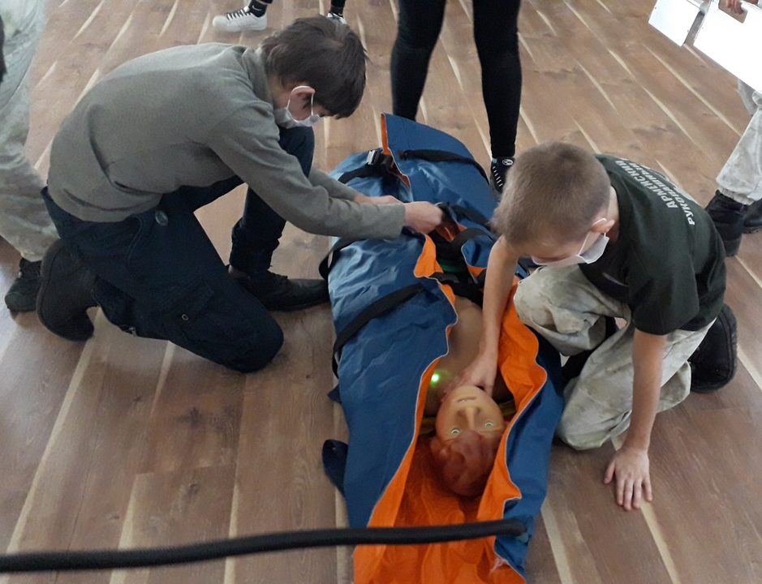
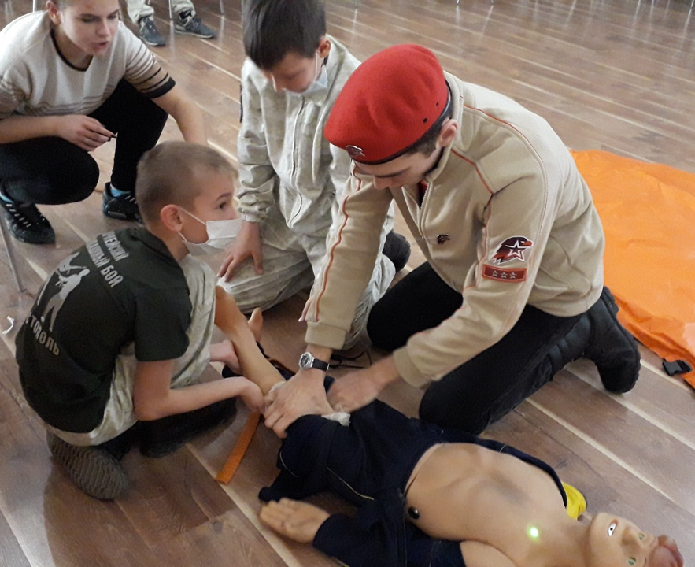
Региональное отделение ВВПОД «ЮНАРМИЯ» г. Севастополя
Чемпионат по оказанию первой помощи и тактической медицине среди образовательных организаций СЕВАСТОПОЛЯ «Умей спасать"
5. «БЫСТРЕЕ! ВЫШЕ! СИЛЬНЕЕ!»

Slide 29
Региональное отделение ВВПОД «ЮНАРМИЯ» г. Севастополя
Чемпионат по оказанию первой помощи и тактической медицине среди образовательных организаций «Умей спасать"
(Слайд № 67)
Соревнования проходили в два этапа: оказание первой помощи при массовой техногенной чрезвычайной ситуации и оказание первой помощи в зоне огневого контакта. В состязаниях приняло участие команды из 12 образовательных организаций. Команды показали слаженную работу, выполнили поставленные задачи и повысили знания по тактической медицине. Результаты:
I место - СОШ № 15
II место - Гимназия № 2
III место - СОШ № 52
Награды победителям и призёрам вручил флагманский врач корабельного соединения Черноморского Флота подполковник медицинской службы Константин Алексеевич Черемисов.
В подготовке и проведении чемпионата приняли участие 22 волонтёра медицинского волонтерского юнармейского отряда

Slide 30
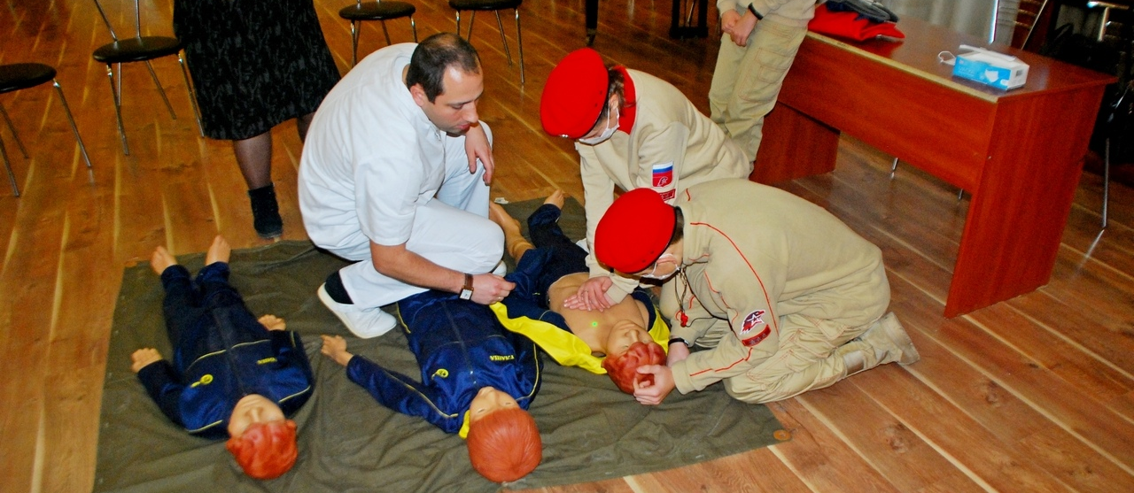
Региональное отделение ВВПОД «ЮНАРМИЯ» г. Севастополя
Чемпионат по оказанию первой помощи и тактической медицине среди образовательных организаций СЕВАСТОПОЛЯ «Умей спасать"
ЗАДАЧИ НА 2023 ГОД:
Провести два общегородских Чемпионата «Умей спасать» в первом и втором полугодии 2023 года
Увеличить число юнармейских команд, привлекаемых к участию в отборочных этапах турнира.
Подготовить и привлечь к участию в организации и проведении чемпионатов до30 новых волонтёров
5. «БЫСТРЕЕ! ВЫШЕ! СИЛЬНЕЕ!»

Slide 31
Региональное отделение ВВПОД «ЮНАРМИЯ» г. Севастополя
ВОЛОНТЕРСКАЯ поддержка военнослужащих, участвующих в СВО
(Слайд № 86)
С началом Специальной военной операции Юнармейцы Севастополя вместе с членами Российским движением школьников, дали старт Всероссийской молодежной инициативе по пошиву тактических носилок для нужд фронта. С марта по январь 2022 года на фрон было отправлено 620 носилок, изготовленных руками волонтеров-юнармейцев

Slide 32
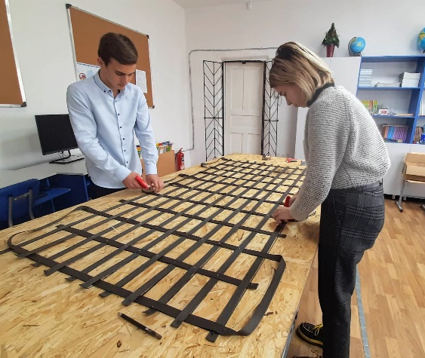
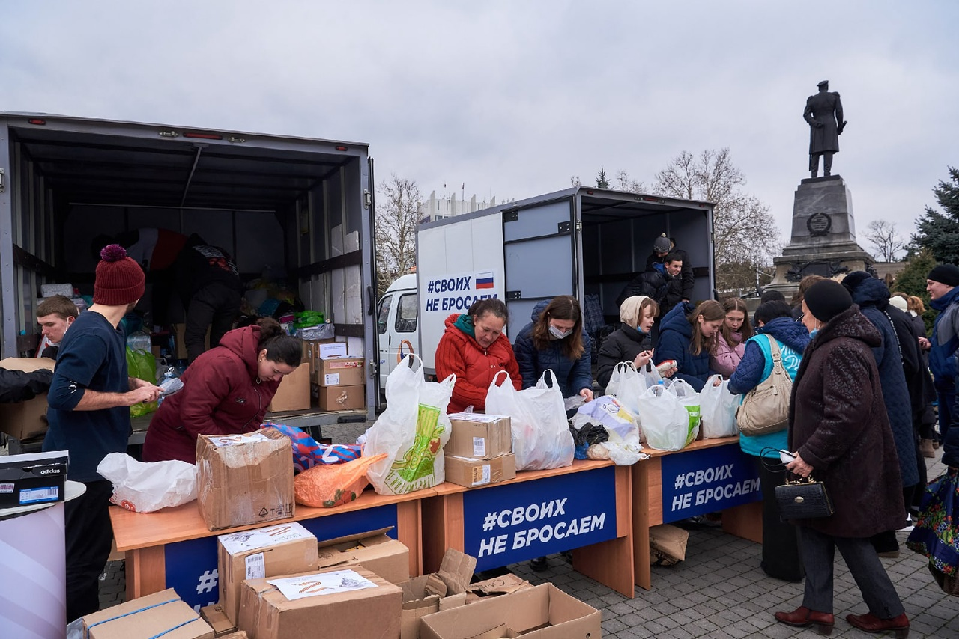
Региональное отделение ВВПОД «ЮНАРМИЯ» г. Севастополя
Волонтёрская поддержка военнослужащих, участвующих в СПЕЦИАЛЬНОЙ ВОЕННОЙ ОПЕРАЦИИ
7. «СЛУЖУ РОССИИ!»

